Slide 1
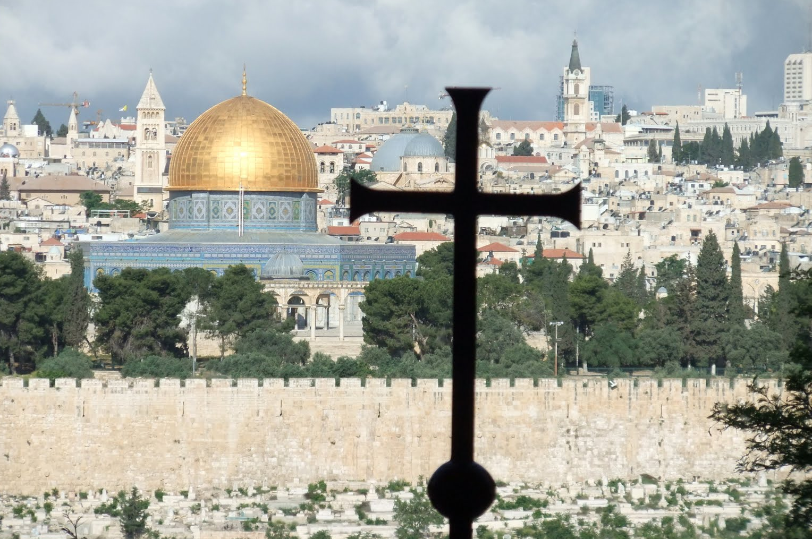
In Sion geboren
Psalm 87

Slide 2
1-2 Van de Korachieten, een psalm, een lied.
Boven alle steden van Jakob
heeft de HEER de poorten van Sion lief,
zijn vesting op de heilige bergen.
3 Van u wordt met lof gesproken,
stad van God.
4 ‘Ik noem Rahab en Babel mijn getrouwen.
Filistea, Tyrus en Nubië
zijn alle hier geboren.’
5 Met recht kan men van Sion zeggen:
‘Welk volk ook, het is hier geboren,
de Allerhoogste houdt Sion in stand.’
6 Bij de namen van de volken schrijft de HEER:
‘Dit volk is hier geboren.’
7 En dansend zingen zij:
‘Mijn bronnen zijn alleen in u.’
In Sion geboren

Slide 3
Maar nu bent u, die eens ver weg
was, in Christus Jezus dichtbij
gekomen, door zijn bloed. Want
hij is onze vrede, hij die met zijn
dood de twee werelden één heeft gemaakt, de muur van vijandschap ertussen heeft afgebroken.
Efeziërs 2, 13-14
In Sion geboren

Slide 4
Als nu sommige takken van de
edele olijfboom zijn afgebroken
en u, loten van een wilde
olijfboom, tussen de
overgebleven takken bent geënt en mag delen in de vruchtbaarheid van de wortel, dan moet u zich niet boven de takken verheffen. Als u dat doet, moet u goed bedenken dat niet u de wortel draagt, maar de wortel u.
Romeinen 11, 17-18
In Sion geboren

Slide 6
1-2 Van de Korachieten, een psalm, een lied.
Boven alle steden van Jakob
heeft de HEER de poorten van Sion lief,
zijn vesting op de heilige bergen.
3 Van u wordt met lof gesproken,
stad van God.
4 ‘Ik noem Rahab en Babel mijn getrouwen.
Filistea, Tyrus en Nubië
zijn alle hier geboren.’
5 Met recht kan men van Sion zeggen:
‘Welk volk ook, het is hier geboren,
de Allerhoogste houdt Sion in stand.’
6 Bij de namen van de volken schrijft de HEER:
‘Dit volk is hier geboren.’
7 En dansend zingen zij:
‘Mijn bronnen zijn alleen in u.’
In Sion geboren

